Slide 1
История Хлеба
Урок по истории Древнего мира
для 5 класса

Slide 2
Происхождение слова «хлеб»
Слово «хлеб» греческого происхождения. Древнегреческие пекари использовали для производства хлеба специальные горшки – клибанос.
От этого названия готы образовали слово «хлайфс», которое перешло в язык германцев, славян и многих других народов.

Slide 3
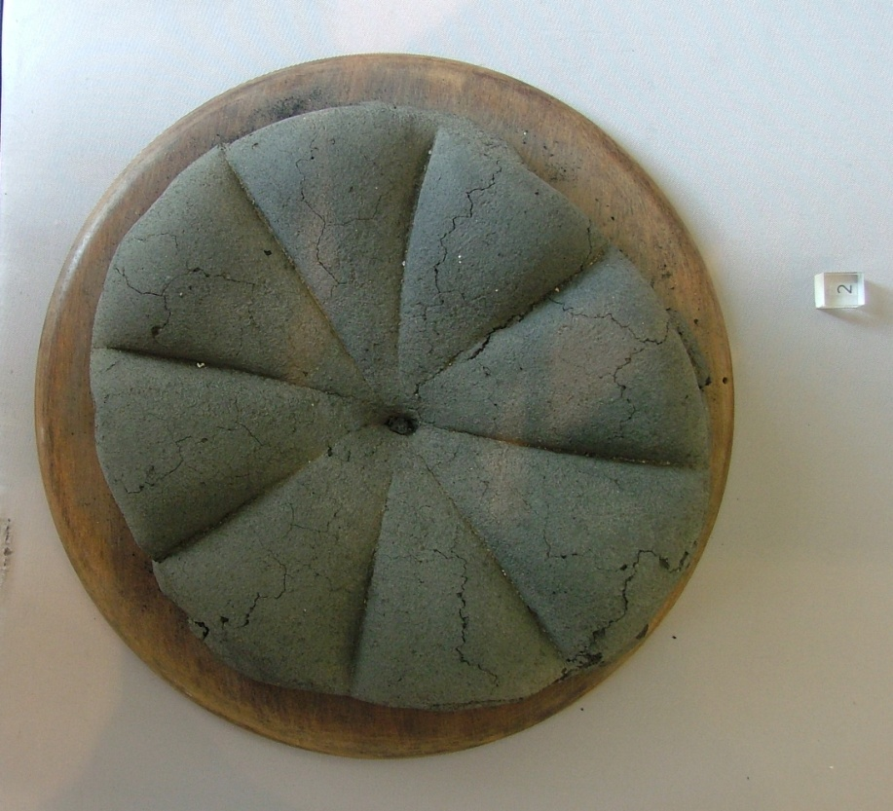
Символы на хлебе
Перед тем как перенести каравай в печь, на нем ставили разные знаки:
«Нахлебный крест»
На Востоке хлеб надрезали крестообразно. Это означало, что крест, разделяющий целое на части, соединяет тех, кто употребил эти части; исцеляет разделенность.

Slide 4
Символы на хлебе
Роза
Роза у римлян означала знак тайны, у греков – дар Богов.
Знак семьи или рода
На булочных изделиях для детей ставили знак петуха с пушистым хвостом, белку, котёнка, индюка
Египтяне на хлебе оставляли отпечатки своих пальцев, римляне - насечки

Slide 5
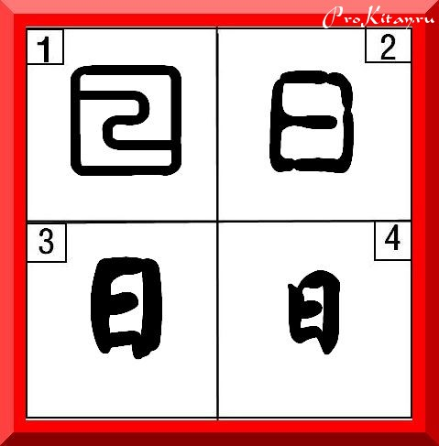
Символы на хлебе
Китайцы рисовали на хлебе круг – иероглиф солнца.
Иногда изображали боевой лук, зерно и стрелы, чтобы показать, что хлеб защищен от врагов и злых сил.

Slide 6
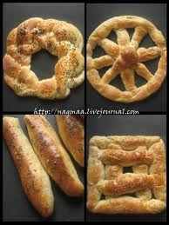
Формы хлеба
У древних египтян было 16 видов хлеба разнообразных форм: круглые, конические, продолговатые хлебы, плетёнки, булки в форме сфинксов, рыб, птиц.

Slide 7
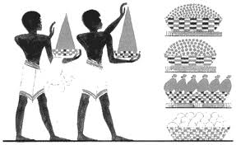
Формы хлеба
Одной из форм хлеба древних египтян была форма пирамиды.
Слово «пирамида» происходит от греческого пирамис (от пирос), означавшего «пирог из мёда и муки».

Slide 8
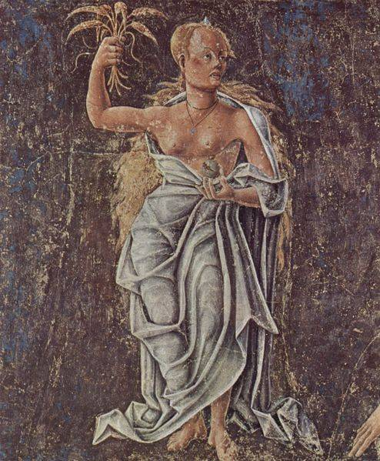
Божества хлеба.
Во многих культурах Древнего мира хлеб обожествляли.
С посевом и сбором зерновых культур связаны хлебные ритуалы.

Slide 9
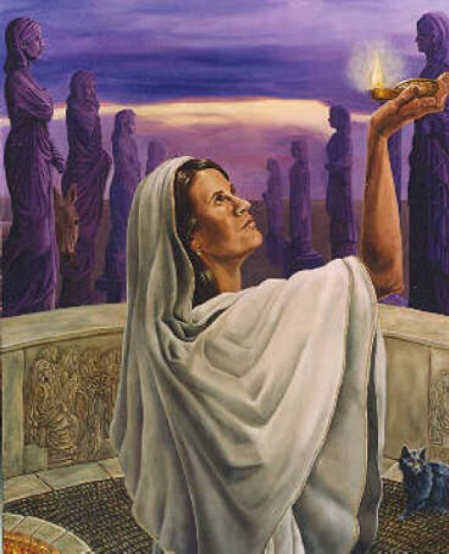
Божества хлеба.
Особенно почитали двух богинь – Мать хлеба и Деву хлеба.
В Древнем Риме это Церера (её главная функция охрана посева во все моменты его развития) и Прозерпина (способствовала произрастанию семени); у греков – Деметра и её дочь Персефона.

Slide 10
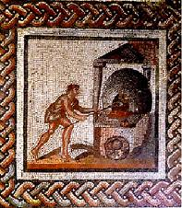
Профессия пекарь
Первыми пекарями можно считать древних египетских женщин – «хранительниц огня».
Слово «пекарь» появилось в 1300-1200 гг. до н.э.

Slide 11
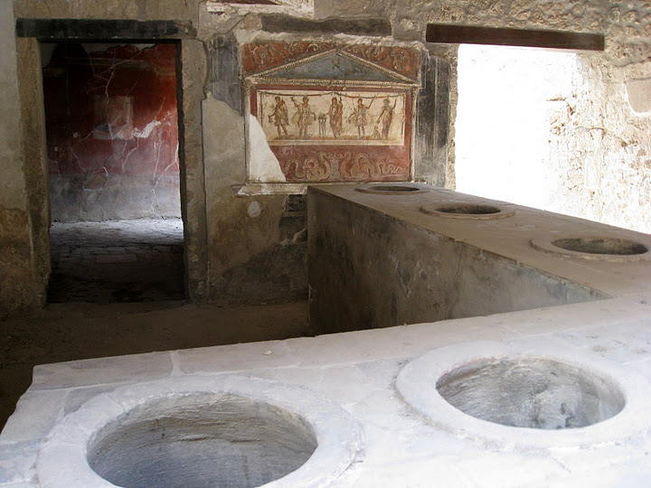
Профессия пекарь
В Помпеях найдено около 40 пекарен (в среднем одна пекарня обслуживала 500-700 человек).
Многие пекарни не имели прилавков для продажи хлеба, поставляя его оптом или разнося по домам.

Slide 12
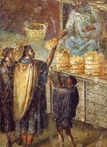
Профессия пекарь
Торговлей хлебом в Помпеях занимались и представители старых аристократических родов и люди из делового мира.

Slide 13
Профессия пекарь
Хлебники играли видную роль.
Хлебная торговля находилась под надзором городских властей; цены на хлеб нельзя было поднимать, но хлебные буханки можно было выпекать меньше положенного веса, если удавалось уговорить эдилов.

Slide 14
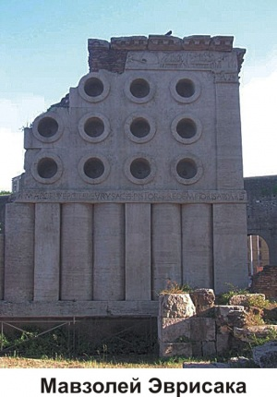
Профессия пекарь
В Риме до наших дней сохранился 13-метровый монумент в честь мастера хлебопечения Марка Вергилия Эврисака, чьи пекарни снабжали хлебом почти весь Вечный город.

Slide 15
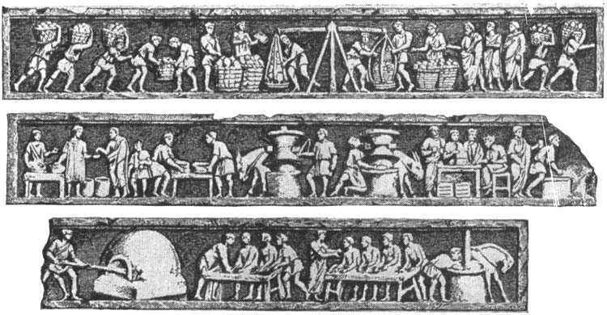
Профессия пекарь.
На рельефах памятника Эврисаку изображено приготовление хлеба на разных его стадиях. Ослы работают на двух мельницах, работники у стола сеют муку, хозяин берёт пробу муки. Машину для вымешивания теста вращает осёл. Погонщик следит за тем, хорошо ли тесто вымешано. На двух больших столах тесто раскатывают и вымешивают.

Slide 16
Значение хлеба
Хлеб высоко ценился и почитался человеком.
Хлеб был поставлен в один ряд с золотом и солнцем.
В честь хлеба слагались гимны.
Римляне возвели создание хлеба в ранг искусства.
У спартанцев хлеб считался величайшей роскошью, и его ставили на стол только в торжественных случаях.
Гомер сравнивал пшеницу с мозгом человека, имея в виду её значение в жизни человека.

